Slide 1
Sport ja tervis
Tunni eesmärk
Aidata õpilastel leida spordialad, mis neid eriliselt huvitavad ning millega nad sooviksid tegelda oma vabal ajal pikema perioodi jooksul.
Developed by Knowledge Economy Forum and DW Akademie and funded by the Foreign Office of the Federal Republic of Germany.

Slide 2
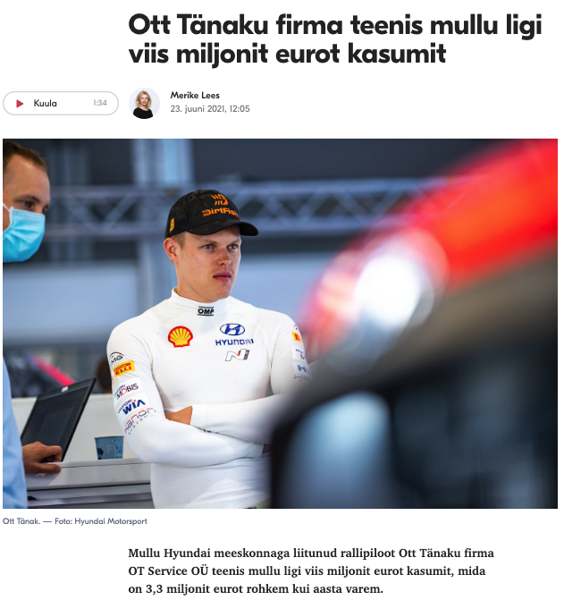
Mis on esimene asi, mis seda pilti vaadates pähe tuleb?
Source: https://majandus.postimees.ee/7278488/ott-tanaku-firma-teenis-mullu-ligi-viis-miljonit-eurot-kasumit.
Developed by Knowledge Economy Forum and DW Akademie and funded by the Foreign Office of the Federal Republic of Germany.

Slide 3
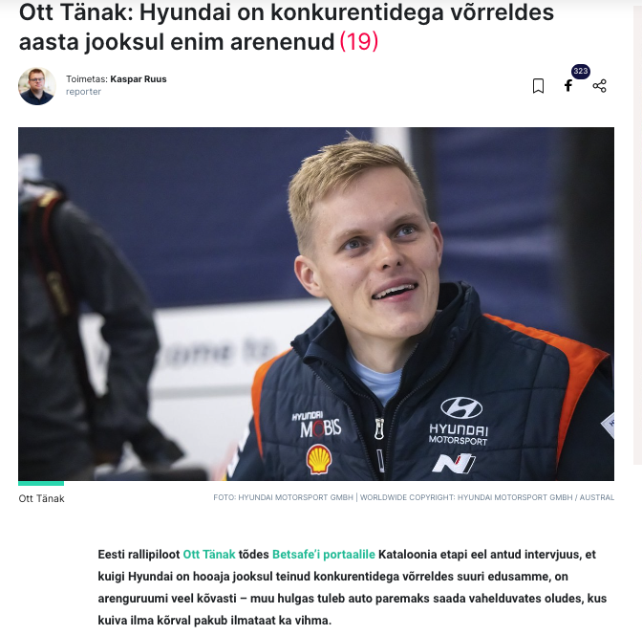
Mis on esimene asi, mis seda pilti vaadates pähe tuleb?
Source: https://sport.delfi.ee/artikkel/120083972/ott-tanak-hyundai-on-konkurentidega-vorreldes-aasta-jooksul-enim-arenenud.
Developed by Knowledge Economy Forum and DW Akademie and funded by the Foreign Office of the Federal Republic of Germany.

Slide 4
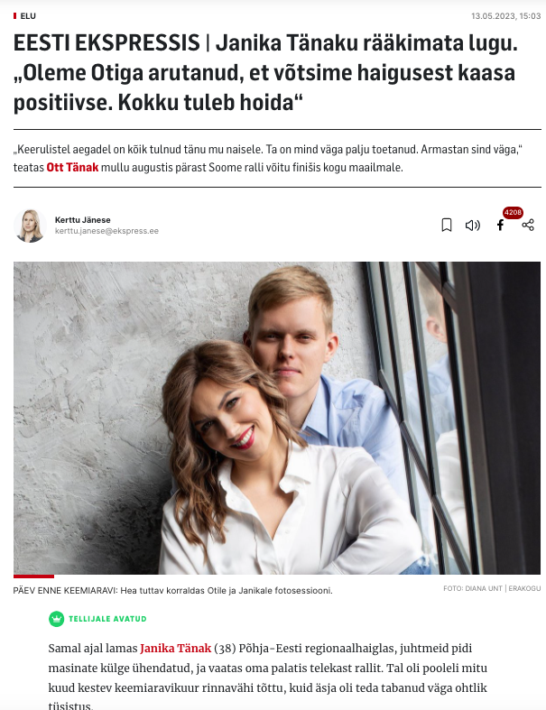
Mis on esimene asi, mis seda pilti vaadates pähe tuleb?
Source: https://ekspress.delfi.ee/artikkel/120187338/eesti-ekspressis-janika-tanaku-raakimata-lugu-oleme-otiga-arutanud-et-votsime-haigusest-kaasa-positiivse-kokku-tuleb-hoida?_gl=1%2a150nlzk%2a_ga%2aMTM4ODgyNzE0NC4xNjgzNjA3NTY2%2a_ga_YG8VC2H8NV%2aMTY4NDkyMDQ2MC41Mi4xLjE2ODQ5MjA0NzkuNDEuMC4w.
Developed by Knowledge Economy Forum and DW Akademie and funded by the Foreign Office of the Federal Republic of Germany.

Slide 5
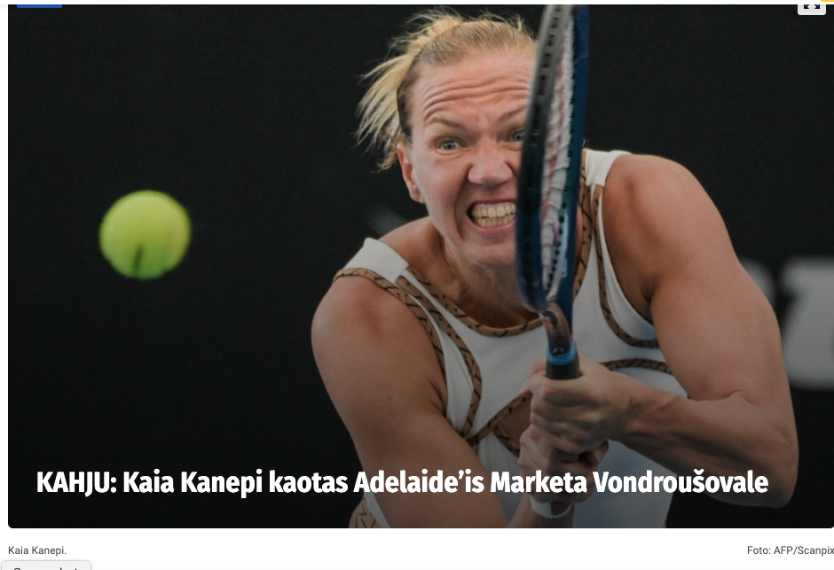
Mis on esimene asi, mis seda pilti vaadates pähe tuleb?
Source: AFP/Scanpix.
Developed by Knowledge Economy Forum and DW Akademie and funded by the Foreign Office of the Federal Republic of Germany.

Slide 6
Mis on iga foto sõnum?
Milliseid tundeid, mõtteid ja arvamusi iga foto esile kutsub?
Kui sa oleksid internetis aktiivne kommenteerija, kuidas sa neid fotosid kommenteeriksid?
Kui sa oleksid uudistesaate ankur, millise hääletooniga sa neid fotosid kommenteeriksid (elevil, emotsionaalne, asjalik, kurb)?
Kuidas muutuvad sinu tunded ja mõtted nende fotode kohta pärast erinevate kommentaaride ja uudiste kuulamist?
Kas sa tead, mis juhtus täpselt sel hetkel, kui fotod tehti? Selgita oma vastust?
Developed by Knowledge Economy Forum and DW Akademie and funded by the Foreign Office of the Federal Republic of Germany.

Slide 7
Mis on spordis ja spordimeedias ühist ja mis erinevat?
Developed by Knowledge Economy Forum and DW Akademie and funded by the Foreign Office of the Federal Republic of Germany.

Slide 8
Mõtle sellele, kuidas massimeedias sporti kajastatakse. Hinnake ja grupeerige meedia positiivseid ja negatiivseid mõjusid. Tooge oma näiteid! Mida meedia spordiga teeb?
Vähendab stereotüüpe
Tutvustab sportlikku elustiili
Tutvustab erinevaid spordialasid
Annab infot spordisündmuste ja tulemuste kohta
Paneb oma riigi üle uhkust tundma ja tekitab ühtekuuluvustunnet
Liialdab võidu või kaotuse suurust
Mängib auditooriumi tunnetega
Vähendab võidu tähtsust
Loob kangelasi
Ei kajasta kogu spordielu
Unustab sportlased kiiresti
Developed by Knowledge Economy Forum and DW Akademie and funded by the Foreign Office of the Federal Republic of Germany.

Slide 9
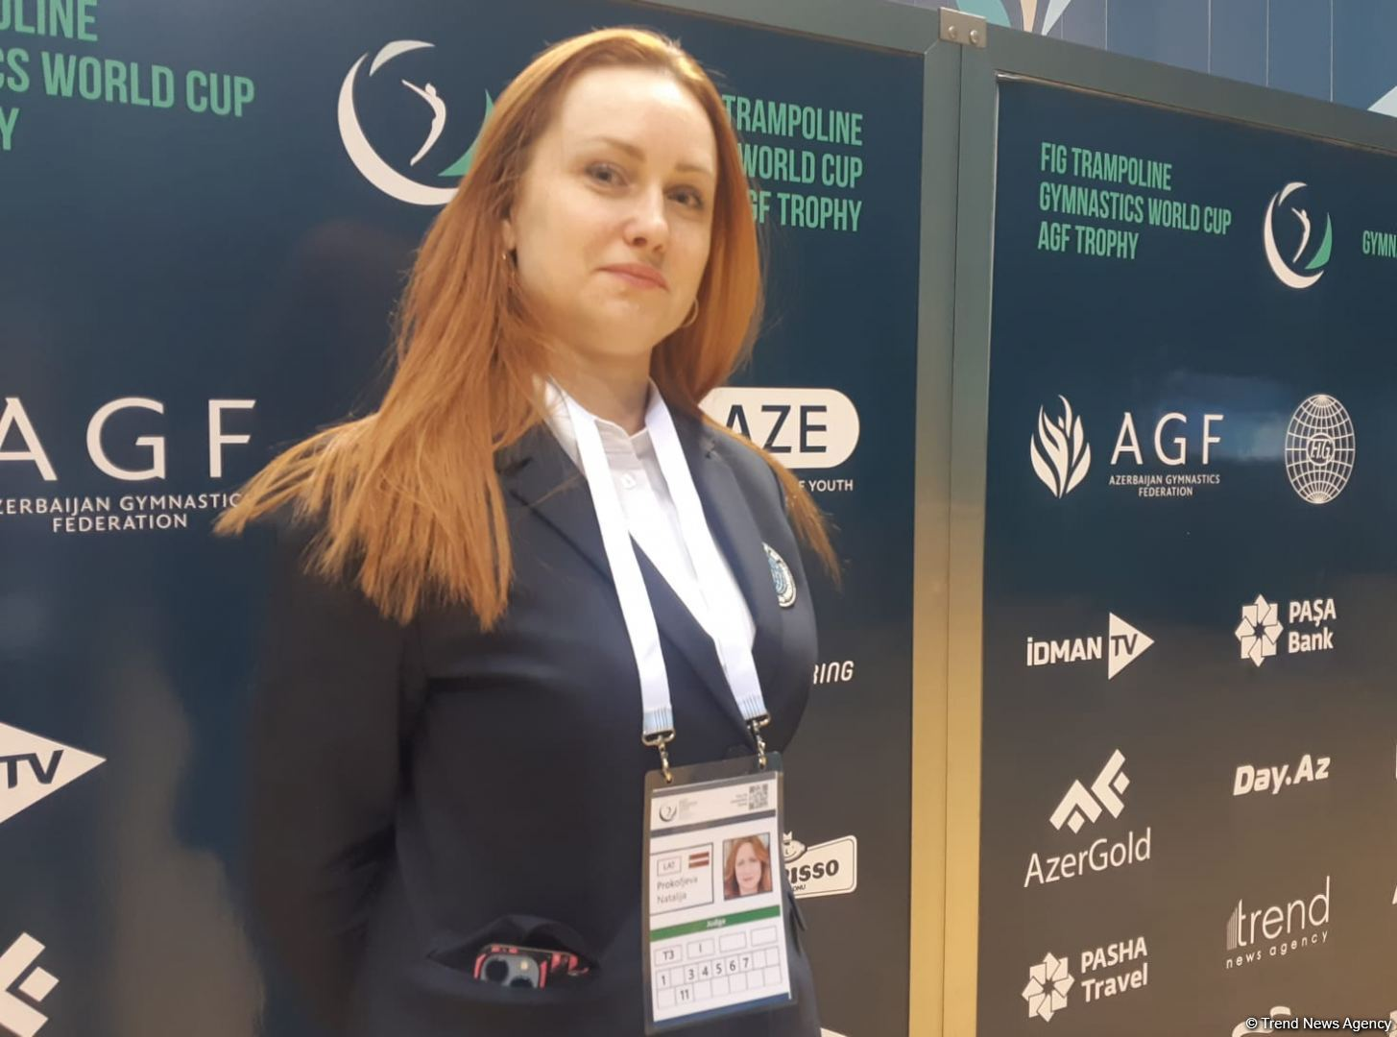
Läti Võimlemisföderatsiooni peasekretär Natalija Prokofieva „Sajandivahetusel, kui Igor Vihrov sai Sidneys olümpiakulla ja Yevgenii Sapronieko Ateenas hõbeda, oli kohe tunda, et meile tuli õpilasi juurde.“
Source: https://sportacentrs.com/phjonchana_2018/17122017-medalas_vai_infrastruktur_kas_rosina_izv.
Developed by Knowledge Economy Forum and DW Akademie and funded by the Foreign Office of the Federal Republic of Germany.

Slide 10
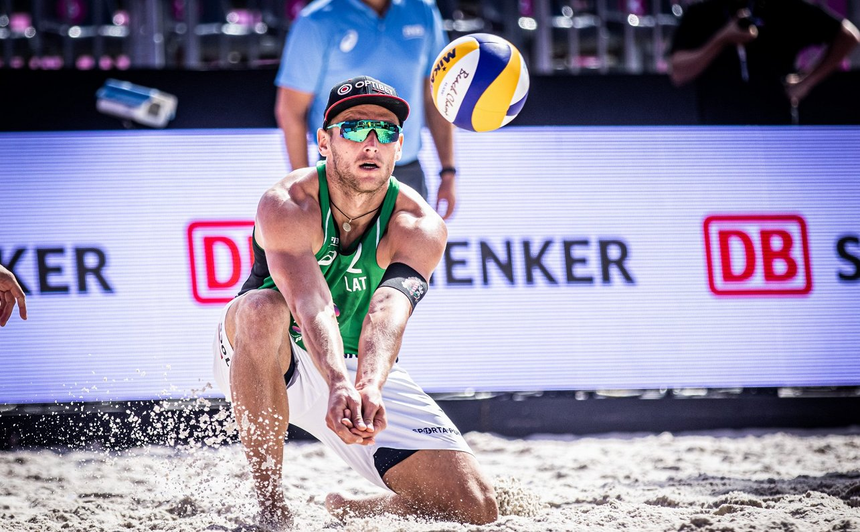
Rannavõrkpallur Edgars Toch:
Kui ma vaatasin korvpallimängu, tahtsin saada korvpalluriks. Kui ma vaatasin võrkpalli, siis võrkpalluriks.
Developed by Knowledge Economy Forum and DW Akademie and funded by the Foreign Office of the Federal Republic of Germany.

Slide 11
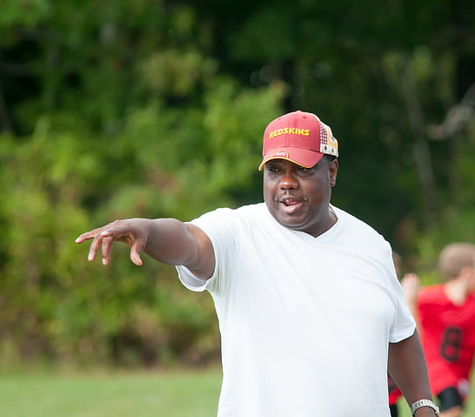
Treener:
Pole kahtlust, et olümpia-aastatel tuleb noori mängijaid alati rohkem juurde. Ma olen kindel, et tänavu läheb samamoodi.
Source: https://www.lsm.lv/raksts/dzive—stils/cilvekstasti/olimpiskie-atleti-iedvesmo-nometne-limbazu-novada-jaunie-sportisti-jut-lidzi-pludmales-volejbolistiem.a415787.
Developed by Knowledge Economy Forum and DW Akademie and funded by the Foreign Office of the Federal Republic of Germany.

Slide 12
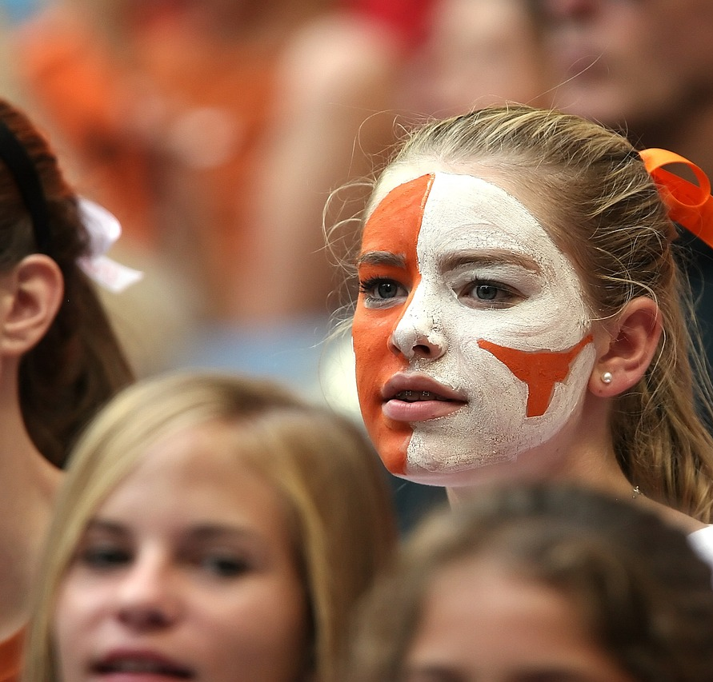
Noor fänn:
Kui ma näen meie sportlast medalit võitmas, tahan ka ise järjest rohkem ja rohkem spordiga tegelda. See on nii lahe, et me jõuame medaliteni. See on tõesti lahe, ja sa tahad kohe ise ka midagi teha.
Developed by Knowledge Economy Forum and DW Akademie and funded by the Foreign Office of the Federal Republic of Germany.

Slide 13
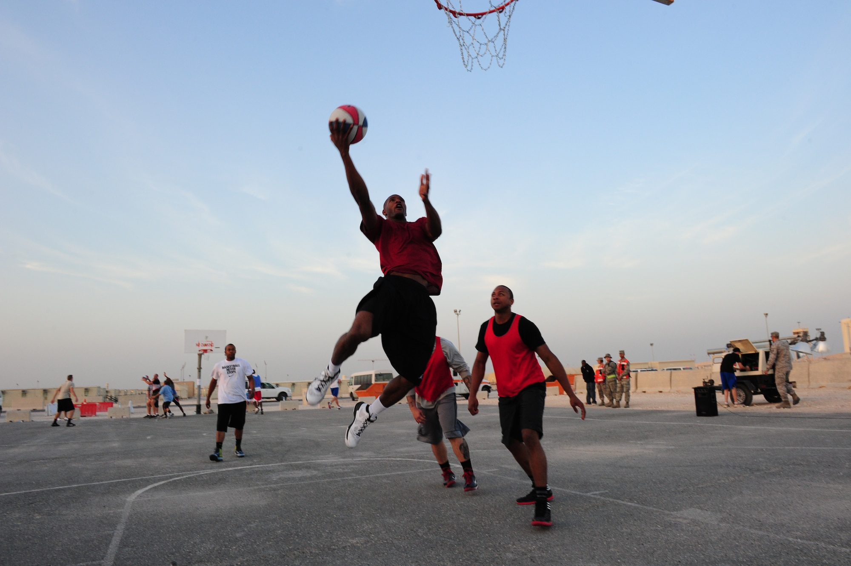
Paljud olümpiasportlased motiveerivad noori inimesi liikuma ja veetma rohkem aega värskes õhus. Ja näiteks korvpallis on nii, et palju rohkem noori hakkab mängima tänavakossu. Ja ka rannavollesse hakkab uusi inimesi tulema.
Developed by Knowledge Economy Forum and DW Akademie and funded by the Foreign Office of the Federal Republic of Germany.

